Slide 1
기말프로젝트발표
구성원
김영빈, 김진솔, 김유찬
인공지능의 응용 분야 중 하나인 컴퓨터비전을 이용하여 주사위의 눈을 인식하고 스텝 모터를 주사위의 눈의 개수만큼 회전하는 프로그램을 짜려고 합니다.

Slide 2
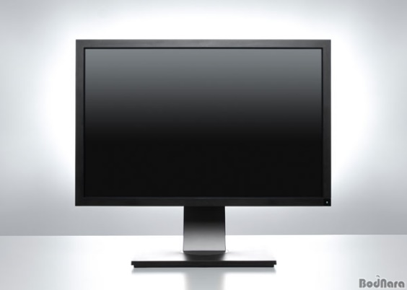
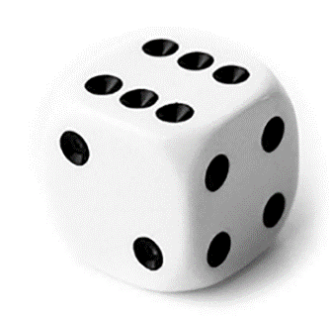

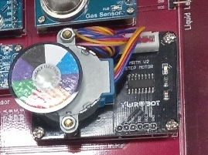

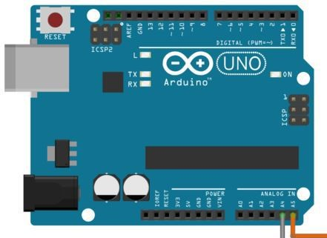
돌림판 및 스텝모터
PC
주사위
휴대폰 카메라
UNO 보드

Slide 3
Ai.py는 주사위이미지를 인식하는 ai알고리즘을 이용하여 여러 모양의 주사위를 인식하여 학습할 수 있다.
휴대폰카메라 및 이미지처리는 openCV를 이용한다.
스텝모터제어는 아두이노를 이용한다.

